Slide 1
EEG-based Emotion Recognition
Margarella Grazia Santorsa Nicola Pio

Slide 2
INDICE
METODOLOGIA PROPOSTA
CONCLUSIONI
Descrizione delle tecniche selezionate
Discussione dei risultati e dei possibili sviluppi
PROBLEMA
RISULTATI
Introduzione al problema e allo stato dell’arte
Descrizione ed analisi dei risultati ottenuti

Slide 3
INTRODUZIONE AL PROBLEMA
EMOTION RECOGNITION
Riconoscere gli stati emotivi dei soggetti tramite ML e DL
SEGNALI EEG
Segnali cerebrali acquisiti tramite elettrodi sul cuoio capelluto
PREPROCESSING SEGNALI
Attività che rende analizzabili i segnali grezzi catturati dai sensori

Slide 4
DATASET SEED-IV
4 EMOZIONI
Felice, neutro, triste, paura
24 VIDEO X 3 SESSIONI
I 15 soggetti dello studio hanno visualizzato i video ed assegnato una label per ognuno di essi.
DATI OCULARI
Ottenuti tramite eye tracker, processati con PCA (non utilizzati in questo progetto)
DATI RAW E PROCESSATI
Contenuti in file .mat, campionati a 1000Hz, con DE e PSD

Slide 5
STATO DELL’ARTE
PREPROCESSING
CHANNEL SELECTION
Artifact filtering e Noise Reduction tramite filtri passabanda e split delle frequenze
Selezione di canali rilevanti al problema, nel caso delle emozioni sono 6
FEATURE EXTRACTION
CLASSIFICAZIONE
Calcolo di statistiche descrittive del segnale
Analisi delle feature per classificare i segnali in base all’emozione associata

Slide 6
METODOLOGIA PROPOSTA
PREPROCESSING
FEATURE EXTRACTION
MODELLI UTILIZZATI
PROTOCOLLI DI VALIDAZIONE
Filtro passa-banda 0.3 e 50Hz
Downsampling a 200Hz
PSD
DE
ASM
DASM
Subject Dependent
Subject Independent
Subject Biased
Vari tra cui RandomForest e LSTM, ma i più performanti sono: Hist Gradient Boost e
Bi-GRU

Slide 7


FEATURE EXTRACTION
scipy.stats.differential_entropy
ASM FORMULA
DE
ASM
Power Spectral Density con il metodo di Welch, scipy.signal.welch
PSD
DASM
DASM FORMULA
Tengono conto della simmetria nel posizionamento dei sensori

Slide 8
HIST GRADIENT BOOSTING CLASSIFIER
BOOSTING E DISCESA DEL GRADIENTE
ENSEMBLE LEARNING
Miglioramento in sequenza tramite gli errori residui del predittore precedente
Più alberi determinano attraverso il voto la classe finale
GESTIONE VALORI NULLI
IMPLEMENTAZIONE
Basata sul potential gain
sklearn.ensemble.HistGradientBoostingClassifier

Slide 9
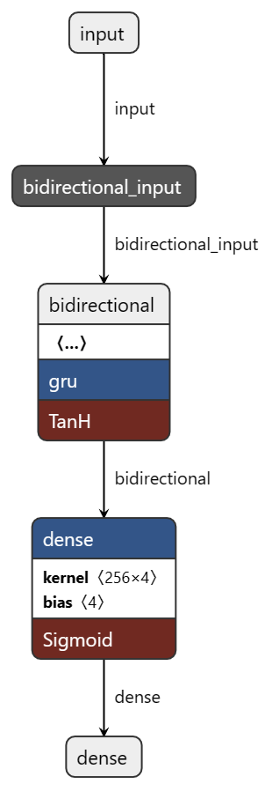
BI-GRU
Recurrent Neural Network
Bidirectional
Apprende su flussi di dati temporali
Utilizzo di 2 GRU, una in forward e una in backward con 128 units
Gated Recurrent Units
Implementazione
Utilizza Reset Gate e Update Gate
tf.keras.layers.Sequential
tf.keras.layer.Bidirectional
tf.keras.layers.GRU
tf.keras.layers.Dense

Slide 10
PROTOCOLLI DI VALIDAZIONE
SUBJECT INDEPENDENT
Leave-One-Subject-Out tramite cross validation
SUBJECT DEPENDENT
SUBJECT
BIASED
Implementato selezionando per ogni sessione 8 video di test e 16 di train, effettuando la media degli score di tutte le sessioni.
Split casuale secondo la proporzione 80%-20%

Slide 11
RISULTATI
ACCURACY
Per tutte e tre i protocolli di validazione
DIVERSI DATASET
SET- UP
Concatenazione di tutte le feature
Sola DE
DE con LDS (SEED-IV)
CONFRONTO
Con RODAN che analizza gli EEG preprocessati da SEED-IV senza selezione dei sensori e senza dati oculari

Slide 12
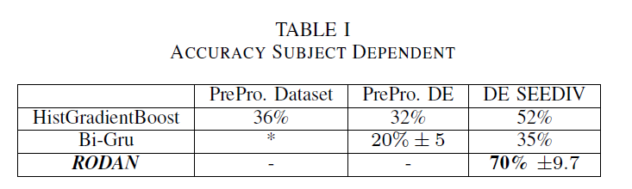
RISULTATI SUBJECT DEPENDENT
ANALISI
Risultati inferiori al 50% per Bi-Gru e HGB.
RODAN il migliore.

Slide 13
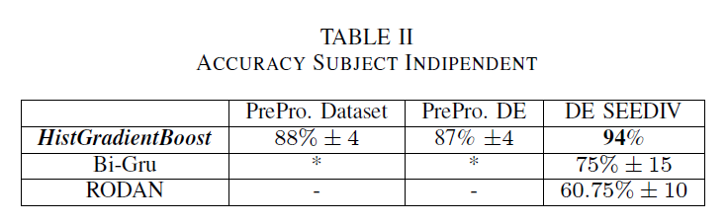
RISULTATI SUBJECT INDEPENDENT
ANALISI
HGB il migliore e anche Bi-Gru migliore di
RODAN

Slide 14
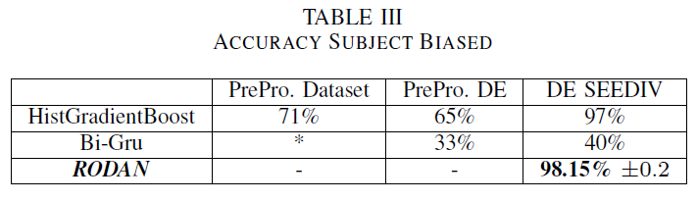
RISULTATI SUBJECT BIASED
ANALISI
Risultati simili tra HGB e RODAN,
sotto il 50% per
Bi-GRU

Slide 15
CONCLUSIONI
DATI
MODELLI
SVILUPPI
Preprocessing sui segnali EEG proposto non migliora le performance rispetto a quello di riferimento
Buoni i risultati del ML, che permette accuracy medio-alte con minor apporto computazionale, meno per il DL
Provare altri tipi di preprocessing, anche su altri dati o dataset, integrando anche i dati oculari

Slide 16
GRAZIE A TUTTI
PER L’ATTENZIONE!

